Slide 1

TRANSACT SQL
El BAQATi Hakima
ISMONTIC 2020/2021
SQL
Server

Slide 2
Plan
1. Introduction
2. Commentaires
3. Règles de dénomination
4. Variables
5. Affichage d'informations
6. Arrêt d’un programme
7. Structures alternatives
8. Structures répétitives
9. Branchement Goto
10. Curseurs
11. Procédures Stockées
12. Fonctions
11. Triggers
12. Gestion des exceptions

Slide 3
Introduction
Transact SQL est un langage procédural (par opposition à SQL qui est un langage déclaratif) qui permet de programmer des algorithmes de traitement des données au sein des SGBDR Sybase Adaptive Server et Microsoft SQL Server.

Slide 4
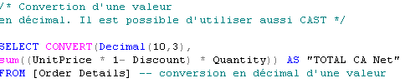
Commentaires
Pour commenter une ligne, il suffira de faire précéder le commentaire de deux tirets –
Pour commenter un bloc, de le délimiter par /* et */

Slide 5
Règles de dénomination
Tous les noms d’objets (table, colonne, variable, etc.) doivent respecter les règles suivantes :
- Le nombre de caractères maximum est de 128
- les caractères qui composent le nom seront de préférence non accentués.
- Il sera aussi préférable d’éviter les caractères spéciaux qui peuvent par ailleurs avoir une utilisation réservée par le langage.
- Les noms doivent commencer par une lettre et ne doivent pas comporter d’espace. Si le nom ne respecte pas ces 2 dernières règles, vous devrez alors le délimiter par des crochets [].
- Il n’est pas nécessaire de respecter la casse des caractères mais par convention seuls les mots clefs du langage seront en majuscules.

Slide 6
Variables
Déclaration des variables
Syntaxe :
Declare @Nom_Variable Type_Donnée
Exemples :
Declare @a int
Declare @b varchar(10)
Remarque :
Par convention les noms des variables doivent toujours être précédés du symbole @

Slide 7
Variables
Affectation d'une valeur à une variable
Syntaxe :
Select @Nom_Variable = valeur
Select @Nom_Variable = (Select ...from...Where)
ou
Set @Nom_Variable =valeur
Set @Nom_Variable = (Select ...from...Where)
Exemples :
Set @a=1
Set @a=(Select count(NumArt) from Article)

Slide 8
Affichage d'informations
Syntaxe :
Print Elément_A_Afficher
Exemples :
Soient @ch des variables de type Chaîne de caractères, @a et @b des variables de type entier
Print 'Bonjour' -- Affiche le texte Bonjour
Print @a -- Affiche la valeur de @a
Print @a + @b -- Affiche la somme des variables @c et @d
Print convert(varchar, @a) + @ch /*Affiche la valeur de @a concaténé avec la valeur de @ch */

Slide 9
Arrêt d’un programme
L'instruction Return arrête l'exécution d'un programme sans condition

Slide 10
Structures alternatives
Syntaxe :
If Condition
Begin
Instructions
End
Else
Begin
Instructions
End
Remarques :
- Si une instruction Select apparaît dans la condition, il faut la mettre entre parenthèses
- Si dans la clause If ou Else il existe une seule instruction, on peut omettre le Begin et le End

Slide 11
Structures alternatives
Exemple:
Declare @QS
Declare @SM int
Select @QS = (Select QteEnStock from article Where NumArt =10)
Select @SM = (Select QteMin from article Where NumArt =10)
If @QS<=@SM
Print 'Rupture de stock'
Else
Print 'Stock disponible'

Slide 12
Structures alternatives
La structure case: Permet d'affecter, selon une condition, une valeur à un champ.
Syntaxe :
Case
When Condition1 Then Résultat 1
When Condition2 Then Résultat 2
...
Else Résultat N
End

Slide 13
Structures alternatives
Exemple:
Select NumArt, DesArt, PUArt, 'Observation' =
Case
When QteEnStock=0 then 'Non Disponible'
When QteEnStock>SeuilMinimum then 'Disponible'
Else 'à Commander'
End
From Article

Slide 14
Structures répétitives
Syntaxe :
While Condition
Begin
Instructions
End
Remarques :
- Le mot clé Break est utilisé dans une boucle While pour forcer l'arrêt de la boucle
- Le mot clé Continue est utilisé dans une boucle While pour annuler l'itération en cours et passer aux itérations suivantes

Slide 15
Structures répétitives
Exemple:
declare @nombre smallint
set @nombre=1
while @nombre<=6
begin
if(@nombre % 2=0)
print 'le nombre ' + convert(varchar(2),@nombre) + ' est un multiple de 2'
else
print 'le nombre ' + convert(varchar(2),@nombre) + ' n''est pas multiple de 2‘
set @nombre=@nombre+1
end

Slide 16
Branchement: Goto
L'instruction Goto renvoie l'exécution du programme vers un point spécifique repéré par une étiquette.
Pour créer une étiquette, il suffit d'indiquer son nom suivi de deux points (:)
Syntaxe :
Goto Etiquette
Exemple :
declare @index smallint
set @index=1
Etiquette1:
print 'index= '+convert(varchar(2),@index)
set @index=@index+1
if @index != 4
Goto Etiquette1

Slide 17
Curseurs
Un curseur est un mécanisme permettant de travailler itérativement en mémoire tampon sur un jeu de résultats référençant, des données d’une base.
L'intérêt d'utiliser des curseurs est de pouvoir faire des traitements ligne par ligne chose qui n'est pas possible avec une requête SQL simple.

Slide 18
Curseurs
Syntaxe de création d’un curseur :
DECLARE NotreCurseur CURSOR
[ LOCAL | GLOBAL ] -- Portée
[ FORWARD_ONLY | SCROLL ] -- Parcours
[ STATIC | KEYSET | DYNAMIC | FAST_FORWARD ]
-- Type
[ READ_ONLY | SCROLL_LOCKS | OPTIMISTIC ]
-- Options de modification
FOR
SELECT … FROM …
[ FOR UPDATE [ OF NomColonne [ ,...n ] ] ]

Slide 19
Curseurs
Pour ouvrir un curseur
Open nom_curseur
Pour lire un enregistrement à partir d'un curseur
Atteindre le premier enregistrement du curseur:
Fetch First from nom_curseur into variable1, variable2,..
Atteindre l'enregistrement du curseur suivant:
Fetch Next from nom_curseur into variable1,variable2,...
ou
Fetch nom_curseur into variable1, variable2…
Atteindre l'enregistrement du curseur précédent
Fetch Prior from nom_curseur into variable1,variable2,...

Slide 20
Curseurs
Atteindre le dernier enregistrement du curseur
Fetch Last from nom_curseur into variable1, variable2,...
Atteindre l'enregistrement se trouvant à la position n dans le curseur
Fetch absolute n from nom_curseur into variable1, variable2,...
Atteindre l'enregistrement se trouvant après n positions de la ligne en cours
Fetch Relative n from nom_curseur into variable1, variable2,...

Slide 21
Curseurs
Remarque : La variable système @@fetch_status est utilisée pour détecter la fin du curseur.
Valeurs renvoyées par l’instruction FETCH
0 : L'instruction FETCH a réussi.
-1 : L'instruction FETCH a échoué ou la ligne se situait au-delà du jeu de résultats.
-2 : La ligne recherchée est manquante.
Fermer un curseur
Close nom_curseur
Libérer les ressources utilisées par un curseur :
Deallocate Nom_Curseur

Slide 22
Curseurs
Portée:
LOCAL : se limite à la session de l’utilisateur qui l’a créé.
GLOBAL : peut être référencé par n’importe quelle session connectée à l’instance. Il s’agit de l’option par défaut. la mémoire occupée par ce curseur sera libérée implicitement lors de la fermeture de la connexion SQL.

Slide 23
Curseurs
Défilement: FORWARD_ONLY et SCROLL
Par défaut un curseur est en défilement vers l’avant uniquement(Forward_only). C’est le cas le plus fréquent d’utilisation : on lit le curseur séquentiellement depuis la première ligne jusqu’à la dernière au moyen de l’opération FETCH NEXT.
Mais il est possible d’étendre les fonctionnalités de parcours de ce dernier en complétant la définition du curseur à l’aide du mot clé SCROLL.

Slide 24
Curseurs
Types du curseur :
Static: fait une copie temporaire des données qu'il doit utiliser. les modifications apportées aux tables de base ne sont pas reflétées dans les données renvoyées par les extractions de ce curseur, et ce dernier n'accepte pas de modifications. l'accès peut se faire dans différents sens.
Keyset: Une clé faisant référence à la ligne d'origine de la base de données source est créée et enregistrée pour chaque ligne du curseur cela permet d'accéder aux données en temps réel à la lecture ou à la manipulation d'une ligne du curseur. l'accès peut se faire dans différents sens et la mise à jour des données est possible

Slide 25
Curseurs
Dynamic: Définit un curseur qui reflète toutes les modifications de données apportées aux lignes dans son jeu de résultats lorsque vous faites défiler le curseur. Ce curseur ne crée pas de clé sur les lignes ce qui le rend plus rapide que le curseur Keyset mais il consomme plus de ressources système.

Slide 26
Curseurs
Verrouillages des lignes
- READ_ONLY :Interdit les mises à jour par l'intermédiaire de ce curseur. Le curseur ne peut être référencé dans une clause WHERE CURRENT OF dans une instruction UPDATE ou DELETE.
- SCROLL_LOCKS :Spécifie que les mises à jour ou les suppressions positionnées, effectuées par l'intermédiaire du curseur sont sûres de réussir. Les lignes sont verrouillées dès qu'elles sont lues par le curseur, de manière à garantir leur disponibilité pour des modifications ultérieures.
- OPTIMISTIC :Spécifie que les mises à jour ou les suppressions positionnées, effectuées par l'intermédiaire du curseur, échouent si la ligne a été mise à jour depuis qu'elle a été lue par le curseur.

Slide 27
Curseurs
Exemple: Pour afficher la liste des articles sous la forme :
L'article Numéro ... portant la désignation ….coûte ….
Declare @a int, @b Varchar(10), @c real
Declare Cur_ListeArt Cursor
for Select NumArt, DesArt,puart from article
Open Cur_ListeArt
Fetch Next from Cur_ListeArt into @a,@b,@c
While @@fetch_status=0
Begin
Print 'L''article numéro ' + convert(varchar,@a) + ' portant la désignation ' + @b+ ' coûte ' + convert(varchar,@c)
Fetch Next from Cur_ListeArt into @a,@b,@c
End
Close Cur_ListeArt
Deallocate Cur_ListeArt

Slide 28
Curseurs
Opérations de mise à jour
Il est possible de préciser quelles sont les colonnes qui pourront faire l’objet d’une mise à jour.
DECLARE NotreCurseur CURSOR
FOR SELECT … FROM …
[ FOR UPDATE [ OF NomColonne [ ,...n ] ] ]
Si vous indiquez UPDATE sans préciser de liste de colonnes, toutes les colonnes peuvent être mises à jour.

Slide 29
Procédures stockées
Les procédures stockées permettent de disposer de méthodes encapsulées au niveau du serveur qui prendront en charge les transactions sur les données.
Une procédure stockée peut inclure n’importe quelle instruction SQL en dehors des instructions permettant la création de règles, de vues ou de programmes déclencheurs.
Les procédures stockées admettent des paramètres en entrée et sortie.

Slide 30
Procédures stockées
Création d’une procédure stockée:
Syntaxe :
Create Procedure Nom_Propriétaire.Nom_Procédure
as
Instructions
Remarque :
Si le nom du propriétaire n'est pas spécifié, la procédure appartient par défaut au propriétaire de la base de données (utilisateur dbo).
Exécution :
Execute Nom_Procedure
Ou
Exec Nom_Procedure

Slide 31
Procédures stockées
Exemple:
- Créer une procédure stockée qui calcule le nombre d'articles par commande :
Create Procedure SP_NbrArticlesParCommande
as
Select Commande.NumCom, DatCom, Count(NumArt)
From Commande, LigneCommande
Where Commande.NumCom=LigneCommande.NumCom
Group by Commande.NumCom, DatCom
-Exécuter cette procédure :
Exec SP_NbrArticlesParCommande

Slide 32
Procédures stockées
Définition des paramètres:
a) Avec des paramètres en entrée :
Syntaxe :
Create Procedure Nom_Propriétaire.Nom_Procédure
Nom_Param1_Entrée Type_Donnée =Valeur_Par_Defaut,
Nom_Param2_Entrée Type_Donnée =Valeur_Par_Defaut…
as
Instructions
Exécution :
Exec Nom_Procedure Valeur_Param1, Valeur_Param2...
Ou
Exec Nom_Procedure Nom_Param1 = Valeur_Param1,
Nom_Param2 = Valeur_Param2...

Slide 33
Procédures stockées
Remarque:
Avec la deuxième syntaxe, l'utilisateur n'est pas obligé de passer les paramètres dans l'ordre et en plus si des paramètres ont des valeurs par défaut, il n'est pas obligé de les passer.
Exemple 1: Créer une procédure stockée nommée SP_ComPeriode qui affiche la liste des commandes effectuées entre deux dates données en paramètre :
Create Procedure SP_ComPeriode @DateD DateTime, @DateF DateTime
as
Select * from Commande Where datcom between @dateD and @DateF

Slide 34
Procédures stockées
-Exécuter cette procédure :
Exec SP_ComPeriode '10/10/2006', '14/12/2006'
Ou
Declare @dd DateTime, @df DateTime
Set @dd='10/10/2006'
Set @df='14/12/2006'
Exec SP_ComPeriode @dd, @df

Slide 35
Procédures stockées
Exemple 2:
Créer une procédure stockée nommée SP_EnregistrerLigneCom qui reçoit un numéro de commande, un numéro d'article et la quantité commandée :
• Si l'article n'existe pas ou si la quantité demandée n'est pas disponible afficher un message d'erreur
•Si la commande introduite en paramètre n'existe pas, la créer
• Ajoute ensuite la ligne de commande et met le stock à jour

Slide 36
Procédures stockées
Create Procedure SP_EnregistrerLigneCom @numCom int, @numart int, @qte decimal AS
if not exists(select numart from article where numart=@numart)
or (select Qteenstock from article where numart=@numart) < @qte
Begin Print 'Cet article n''existe pas ou stock est insuffisant'
Return
End
if not exists(select numcom from Commande where numCom=@numcom)
insert into commande values(@NumCom,getdate())
insert into ligneCommande values(@NumCom, @Numart,@Qte)
update article set QteEnStock=QteEnStock- @Qte where NumArt=@NumArt

Slide 37
Procédures stockées
b) Avec des paramètres en sortie:
Syntaxe :
Create Procedure Nom_Propriétaire.Nom_Procédure
Nom_Param1_Entrée Type_Donnée = Valeur_Par_Defaut,
Nom_Param1_Entrée Type_Donnée = ValeurParDefaut,…
Nom_Param1_Sortie Type_Donnée Output,
Nom_Param2_Sortie Type_Donnée Output...
as
Instructions
Exécution :
Declare Var_Param1_Sortie Type_Param1_Sortie
Declare Var_Param2_Sortie Type_Param2_Sortie
...
Exec Nom_Procedure Val_Param1_Entrée, Val_Param2_Entrée...,
Var_Param1_Sortie Output, Var_Param2_Sortie Output...

Slide 38
Procédures stockées
Exemple: Créer une procédure stockée nommée SP_NbrArtCom qui retourne le nombre d'articles d'une commande dont le numéro est donné en paramètre :
Create Procedure SP_NbrArtCom @NumCom int, @Nbr int output as
Set@Nbr = (Select count(NumArt) from LigneCommande where NumCom=@NumCom)
- Exécuter cette procédure :
Declare @nc int, @n int
Set @nc=1
Exec SP_NbrArtCom @nc, @n Output
Print 'Le nombre d'articles de la commande numéro ' + convert(varchar,@nc) + ' est : ' + convert(varchar,@n)

Slide 39
Procédures stockées
b) Avec valeur de retour :
L'instruction return arrête l'exécution d'une procédure stockée. Une valeur entière représentant, en général, l'état d'exécution d'une procédure peut être associée à l'instruction return.
Remarque:
Pour détecter les erreurs système, SQL Server offre la variable globale @@ERROR qui retourne le code d'erreur déclenché par SQL Server. Si la valeur de cette variable est 0 c'est qu'aucune erreur n'a été générée.

Slide 40
Procédures stockées
Syntaxe :
Create Procedure Nom_Propriétaire.Nom_Procédure ...
as
Instructions
...
Return Valeur_Sortie
Exécution :
Declare Var_Retour Type_Var_Retour
...
Exec Var_Retour=Nom_Procedure …

Slide 41
Procédures stockées
Exemple :
Créer une procédure stockée nommée SP_TypePeriode qui renvoie un code de retour. Si le nombre de commandes est supérieur à 100, la procédure renvoie 1. Si le nombre de commandes est entre 50 et 100, la procédure renvoie 2. Si le nombre de commandes est inférieur à 50, la procédure renvoie 3. Si une erreur système a lieu, la procédure renvoie 4 :
Create Procedure SP_TypePeriode as
Declare @NbrCom int
Set @NbrCom = (Select count(NumCom) from Commande)
If @NbrCom >=100 Return 1
If @NbrCom >50 Return 2
If @NbrCom <=50 Return 3
If @@ERROR <>0 Return 4

Slide 42
Procédures stockées
Modification d’une procédure stockée:
Syntaxe :
Alter Procedure Nom_Propriétaire.Nom_Procédure
Nom_Param1_Entrée Type_Donnée =Valeur_Par_Defaut,
Nom_Param2_Entrée Type_Donnée =Valeur_Par_Defaut…
as
Instructions
Suppression d’une procédure stockée:
Syntaxe :
Drop Procedure Nom_Procedure

Slide 43
Fonctions
Il existe deux types de fonction :
- Le premier type permet de renvoyer une valeur scalaire
- Le deuxième type permet de renvoyer une table.

Slide 44
Fonctions
Création d’une fonction:
Syntaxe :
CREATE FUNCTION NomDeLaFonction( paramètres )
RETURNS définition du type de la valeur retournée
AS
BEGIN
Code de la fonction
…
RETURN valeur de retour
END
A noter:
Lors de l’appel d’une fonction, il est nécessaire de préciser la base et le propriétaire de cette dernière: nom_base.propriétaire.nom_fonction

Slide 45
Fonctions
Modification d’une fonction:
Syntaxe :
ALTER FUNCTION NomDeLaFonction( paramètres )
…
Suppression d’une fonction:
Syntaxe :
Drop Function nom_base.propriétaire.nom_fonction

Slide 46
Fonctions
Types des fonctions:
a) Fonction scalaire :
Exemple:
create function nombre_etudiants()
returns int
as
begin
declare @n int=0 –-déclaration des variables locales
select @n=count(*) from etudiant
return @n
end
Appel de la fonction:
Print bd1.dbo.nombre_etudiants()
Select bd1.dbo. nombre_etudiants() as 'nombre etudiants'

Slide 47
Fonctions
Arguments par défaut:
Exemple:
CREATE FUNCTION montant_ttc (@mht money, @tva decimal(6, 2)=0.20)
RETURNS Money
AS
BEGIN
DECLARE @ttc Money
SELECT @ttc = @mht + @mht *@tva
RETURN @ttc
END
GO
Appel:
Print dbo. montant_total(150.00, DEFAULT) –-resultat: 180.00
Print dbo. montant_total(200.00, 0.10) –-resultat: 220.00

Slide 48
Fonctions
b) Fonction table (en ligne):
Syntaxe:
CREATE FUNCTION NomDeLaFonction( paramètres )
RETURNS TABLE
AS
RETURN
SELECT …
Exemple:
create function clientsParVille(@ville varchar(20))
returns Table
as
return select * from client where ville=@ville
Appel:
Select * from dbo. clientsParVille(' tanger') where num>5

Slide 49
Fonctions
c) Fonction table multi-instruction
Syntaxe
CREATE FUNCTION NomDeLaFonction( paramètres )
RETURNS @TableName TABLE (colonne1 type,colonne2 type,…)
AS
BEGIN
Code de la fonction
…
RETURN
END

Slide 50
Fonctions
Exemple: soit la table eleve définit par:
Eleve (Num,Nom,Moy)
Créer une fonction qui retourne la liste des élèves avec le classement de chaque élevé.
Create function classement()
Returns @notes Table(nom nvarchar(20),moyenne float, classement int)
as
begin
declare @class int =1,@nom nvarchar(20), @moy float
declare CR_Eleve cursor
for select Nom,Moy from Eleve order by Moy desc
open CR_Eleve
fetch next from CR_Eleve into @nom,@moy

Slide 51
Fonctions
while @@FETCH_STATUS=0
begin
insert into @notes values(@nom,@moy,@class)
set @class=@class+1
fetch next from CR_Eleve into @nom,@moy
end
close CR_Eleve
deallocate CR_Eleve
return
End
Appel:
select * from classement()

Slide 52
Fonctions
L’opérateur APPLY:
L'opérateur APPLY vous permet d'appeler une fonction table pour chaque ligne retournée par l'expression de table externe d'une requête.
Il existe deux formes d'opérateurs APPLY : CROSS APPLY et OUTER APPLY:
L'opérateur CROSS APPLY retourne uniquement les lignes de la table externe produisant un jeu de résultats à partir de la fonction table.
L'opérateur OUTER APPLY retourne les lignes produisant un jeu de résultats ainsi que les lignes ne produisant pas un tel ensemble, des valeurs NULL étant indiquées dans les colonnes produites à partir de la fonction table.

Slide 53
Fonctions
Exemple: Créer une fonction qui retourne le client ayant le plus grand nombre de commandes d’une région donnée en paramètre.
create function top_clients(@region int)
returns Table
as
return (select top 1 cl.codeCl,cl.nom,COUNT(cm.NumCom) as nbcmd from Client cl join Commande cm
on cl.codeCl=cm.codeCl
where cl.codeReg=@region
group by cl.codeCl,cl.nom
order by nbcmd desc)

Slide 54
Fonctions
Appel: Afficher pour chaque région le client ayant le plus grand nombre de commandes.
select r.codeReg,r.nomReg,c.*
from region r cross apply dbo.top_clients(r.codeReg) c

Slide 55
Triggers
Définition:
Un trigger (déclencheur) est un programme qui se lance automatiquement lorsqu’un événement se produit.
Par événement, on entend toute modification (Insert, Delete, update) des données se trouvant dans les tables.
- Un trigger est toujours associé à une table
Appel direct impossible
- Le déclencheur et l’opération qui l’a activé sont considérés comme une opération unique, donc comme une seule transaction.

Slide 56
Triggers
Création de triggers:
Syntaxe :
CREATE TRIGGER TriggerName
ON {TableName|ViewName}
{AFTER|FOR|INSTEAD OF} {INSERT|UPDATE|DELETE}
AS
TriggerCode
Modification d’un trigger:
ALTER TRIGGER TriggerName …
Suppression d’un trigger:
DROP TRIGGER TriggerName

Slide 57
Triggers
Remarques:
- Un trigger peut tout à fait être déclenché par plus d’un seul évènement :
CREATE TRIGGER Trigger_Name
ON Table_Name
AFTER INSERT,DELETE,UPDATE
AS
- Dans le code de trigger Sont interdites les instructions:
CREATE database, table, trigger, view, …
Toutes les instructions DROP et ALTER
Les instructions GRANT,DENY, REVOKE
Les instructions RESTORE

Slide 58
Triggers
Types de Triggers:
a) Le Trigger AFTER:
- Les déclencheurs AFTER sont exécutés après la validation des contraintes associées à la table. Si une contrainte n’est pas vérifiée ce type de déclencheurs ne se déclenchera jamais.
- Ne peuvent être associés qu’à des tables.
- Il peut y avoir plusieurs déclencheurs AFTER sur chaque événement. La procédure stocké sp_SetTriggerOrder permet de spécifier le premier et le dernier déclencheur à exécuter :
Exec sp_SetTriggerOrder @triggername= ‘MyTrigger’,@order=’first|last|None’,@stmttype=’insert|update|delete’

Slide 59
Triggers
b) Le Trigger FOR:
FOR est considéré comme obsolète et équivalent à AFTER.
c) Le Trigger INSTEAD OF:
- Le comportement INSTEAD OF indique que le trigger est déclenché à la place de l’action déclenchante.
- Les déclencheurs INSTED OF sont vérifiés avant les contraintes d’intégrité associées à la table.
- Peuvent être associées aussi bien à des tables qu’à des vues ce qui permet la mise à jour des données associées à ces vues.
- Un seul déclencheur INSTED OF est autorisé par action de déclenchement dans une table.

Slide 60
Triggers
- Dans le trigger INSTED OF, les enregistrements ajoutés (respectivement modifiés ou supprimés) apparaissent uniquement dans les tables temporaires mais pas dans la table d’origine et si le code associé à ce trigger ne prend pas en charge l’ajout (modification ou suppression) de ces enregistrements, ils ne seront pas ajoutés (modifiés ou supprimés) et les triggers AFTER ne seront pas s’exécutés.

Slide 61
Triggers
Les pseudo-tables :
SQL Server permet d’avoir accès, lors de l’exécution du déclencheur, aux anciennes et nouvelles valeurs de la table. A cette fin, et suivant l’événement déclencheur, le programmeur peut faire appel aux pseudo-tables inserted et deleted.
INSERT | Inserted accessible
UPDATE | Inserted et deleted accessibles
DELETE | deleted accessible

Slide 62
Triggers
Inserted représente soit les nouveaux enregistrements dans le cas de l’évènement INSERT, soit les nouvelles valeurs des enregistrements dans le cas de l’évènement UPDATE.
- Deleted représente soit les enregistrements supprimés dans le cas de l’évènement DELETE, soit les anciennes valeurs des enregistrements dans le cas de l’évènement UPDATE.

Slide 63
Triggers
Exemples:
Après Insertion
Un déclencheur insert est un déclencheur DML qui agit lorsqu'un nouvel enregistrement est ajouté à sa table de destination.
CREATE TRIGGER CommandeInsertion
ON Commande
AFTER INSERT
AS
BEGIN
Declare @num int
Select @num=num_cmd from inserted
INSERT INTO historique VALUES('commande',’ajouter’,@num,GETDATE())
END

Slide 64
Triggers
Après la mise à jour
Le trigger suivant interdit la modification des commandes :
Create Trigger Tr_Empêcher_Modif
On Commande
AFTER Update
As
Rollback

Slide 65
Triggers
- Le trigger suivant interdit la modification du numéro de commande et vérifie si la date saisie pour la date de commande est supérieure ou égale à la date du jour:
Create Trigger Tr_Empêcher_Modif_Com
On Commande
AFTER Update
As
if UPDATE(NumCom)
Begin
print('le numéro de commande ne peut être modifié')
Rollback
End

Slide 66
Triggers
if UPDATE(DatCom)
Begin
Declare @datcom datetime
select @datcom=DatCom from inserted
if (@datcom>getdate())
Begin
print('La date de commande ne peut pas être inférieur à la date en cours')
Rollback
End
End
UPDATE(colonne) permet de savoir si une colonne a été modifiée dans le cadre d’une insertion ou d’une modification

Slide 67
Triggers
Après la suppression
CREATE TRIGGER CommandeDeletion
ON Rooms
AFTER DELETE
AS
BEGIN
Declare @num int
Select @num=@num_cmd from deleted
INSERT INTO Historique VALUES('commande',’supprimer’,@num, , GETDATE())
END
GO

Slide 68
Triggers
Lors d’insertion
CREATE TRIGGER CreerCommande
ON Commande
INSTEAD OF INSERT
AS
BEGIN
Declare @datec datetime
Select @datec=date_cmd from inserted
If(@datc <= getDate())
INSERT INTO Commande
SELECT num_cmd, date_cmd,num_cli FROM inserted
END
GO

Slide 69
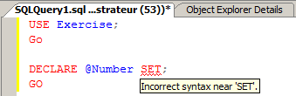
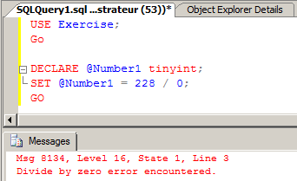
Gestion des exceptions
Types d’erreurs:
a) Erreurs de syntaxe:
Une erreur de syntaxe se produit si vous essayez d'écrire le code qui n'autorise pas Transact-SQL. Exemple:
b) Erreurs d’exécution:
Exemple:

Slide 70
Gestion des exceptions
Mise en œuvre de la gestion des exceptions :
- Une construction TRY…CATCH comprend deux parties : un bloc TRY et un bloc CATCH. Lorsque le système détecte une condition d'erreur dans une instruction Transact-SQL incluse dans un bloc TRY, le contrôle est transmis à un bloc CATCH où l'erreur peut être traitée.
- Dans Transact-SQL, chaque bloc TRY est associé à un seul bloc CATCH.

Slide 71
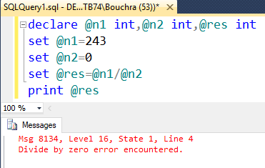
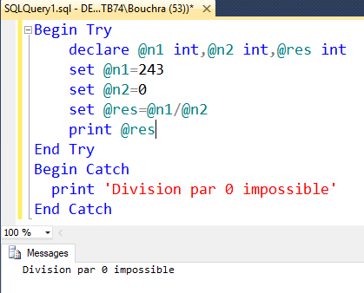
Gestion des exceptions
Exemple:

Slide 72
Gestion des exceptions
Récupérer les informations sur les erreurs:
Le bloc TRY…CATCH utilise les fonctions de gestion des erreurs suivantes pour capturer les informations d'erreur :
ERROR_NUMBER() retourne le numéro de l'erreur.
Dans les versions précédentes de Microsoft SQL Server, le moyen d'obtenir un numéro de l'erreur était d'appeler une fonction nommée @@ ERROR.
- ERROR_MESSAGE() retourne le texte complet du message d'erreur. Le texte comprend les valeurs fournies pour tous les paramètres substituables, tels que les longueurs, les noms d'objets ou les heures.
- ERROR_SEVERITY() retourne le niveau de gravité.
- ERROR_STATE() retourne le numéro d'état de l'erreur.
- ERROR_LINE() retourne le numéro de ligne de la routine à l'origine de l'erreur.
- ERROR_PROCEDURE() retourne le nom de la procédure stockée ou du déclencheur dans lequel l'erreur s'est produite.

Slide 73
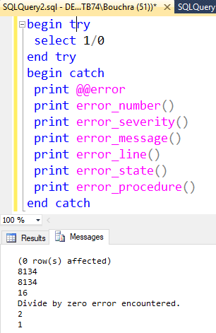
Gestion des exceptions
Exemple:

Slide 74
Gestion des exceptions
Lever une exception:
Pour mieux personnaliser comment une exception est gérée lorsqu'elle survient, vous pouvez lever une erreur. Pour cela, Transact-SQL fournit la fonction RAISERROR(). Sa syntaxe est la suivante :
RAISERROR ({msg_id | msg_str | @local_variable}
{,severity, state}
[, argument [,.. .n]])
[WITH option [,.. .n]]

Slide 75
Gestion des exceptions
Cette fonction accepte trois arguments requis :
Le premier argument peut être une des trois choses :
L'argument peut être représenté sous la forme d'une constante entière. Pour commencer, créez un message, lui attribuer un numéro supérieur à 50000 et transmettre ce message à Transact-SQL en stockant dans la bibliothèque sys.messages.
L'argument peut être représenté sous la forme d'une chaine de caractère msg_str qui reprèsente le message à afficher si une erreur se produit.
Le premier argument peut être une variable locale déclarée basée sur la chaîne.

Slide 76
Gestion des exceptions
2. Le deuxième argument est un numéro qui représente le niveau de gravité de l'erreur. Le nombre spécifié pour cet argument doit être compris entre 11 et 18.
- Si RAISERROR possède un niveau de gravité inférieur ou égal à 10, il retourne un message d'information à l'application ou au lot appelant sans solliciter un bloc CATCH.
Si RAISERROR possède un niveau de gravité supérieur ou égal à 20, il met fin à la connexion à la base de données sans appeler le bloc CATCH.
3. Le troisième argument est un nombre qui représente l'état de l'erreur. Pour cet argument, vous pouvez spécifier tout nombre compris entre 1 et 127.

Slide 77
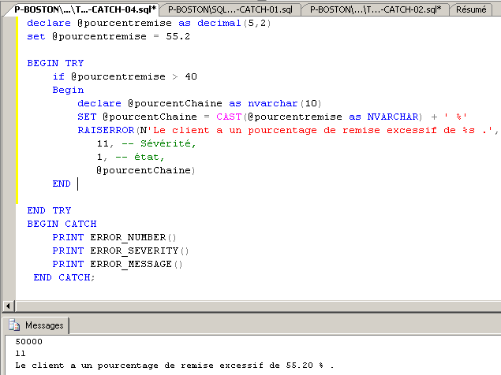
Gestion des exceptions
Exemple:

Slide 78
Gestion des exceptions
Les erreurs utilisateur:
- Il est possible de définir des messages propres à une application. Ces messages peuvent s’ajouter aux messages définis dans SQL Server. La gestion de ces messages ce fait au travers de trois procédures stockées: sp_addmessage , sp_altermessage, sp_dropmessage
- Tous les messages définis par l’utilisateur portent un numéro supérieur à 50000
- Lors de la définition du message, il faut également définir une gravité(entre 1 et 25), une langue et un message d’erreur.
Pour pouvoir définir le message en français, il est nécessaire de créer un message avec le même numéro d’erreur mais en anglais.
Pour la langue, l’adaptation est faite de façon automatique en fonction des paramètres de langues de la connexion.

Slide 79
Gestion des exceptions
Syntaxe
sp_addmessage @msgnum = numéro, @severity =gravité, @msgtext =message
[ , @lang = 'langue' ][ , @with_log =] 'with_log' ]
[ , @replace = 'replace']
with_log ( true | false): préciser si le message sera inscrit ou non dans le journal des évènements.
’replace’: utiliser pour remplacer un message d’erreur existant avec le même numéro.

Slide 80
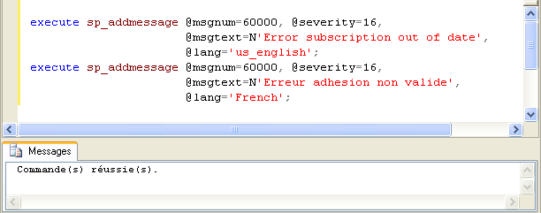
Gestion des exceptions
Exemple
- Ajout de messages:

Slide 81
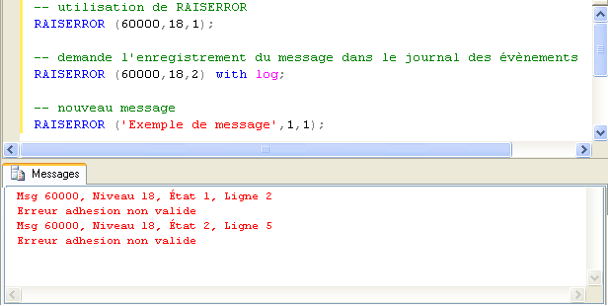
Gestion des exceptions
- utilisation de messages dans RAISERROR:

Slide 82
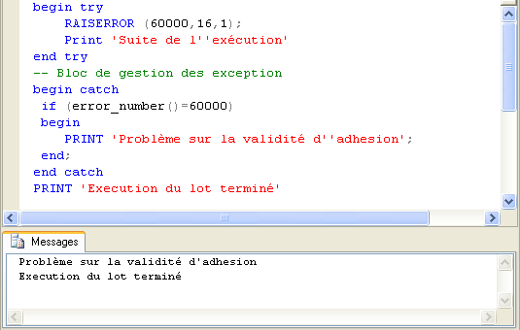
Gestion des exceptions
- utilisation de messages dans RAISERROR et Try/Catch:

Slide 83
Thank you!
TRANSACT SQL
SQL
Server

